Slide 1


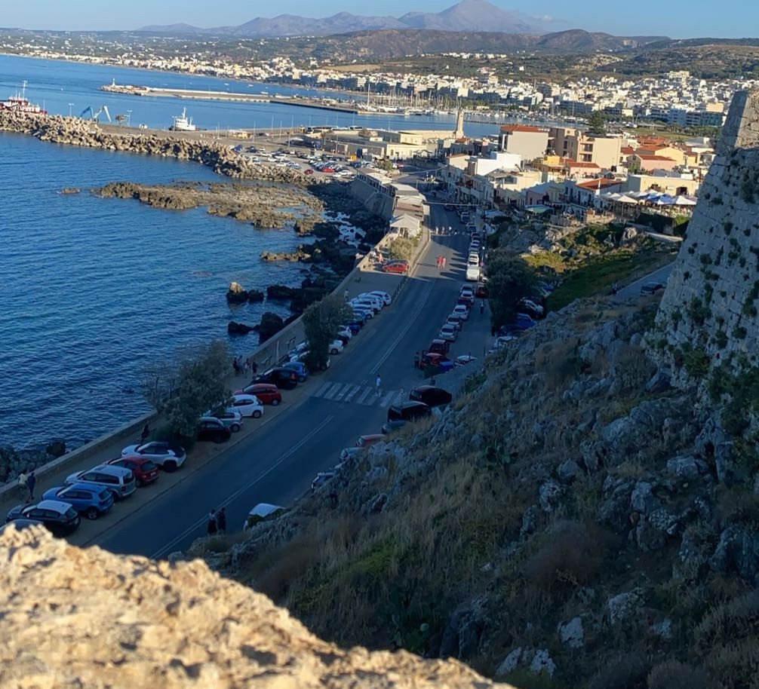
Matkaraportti
Roni Lindström

Slide 2

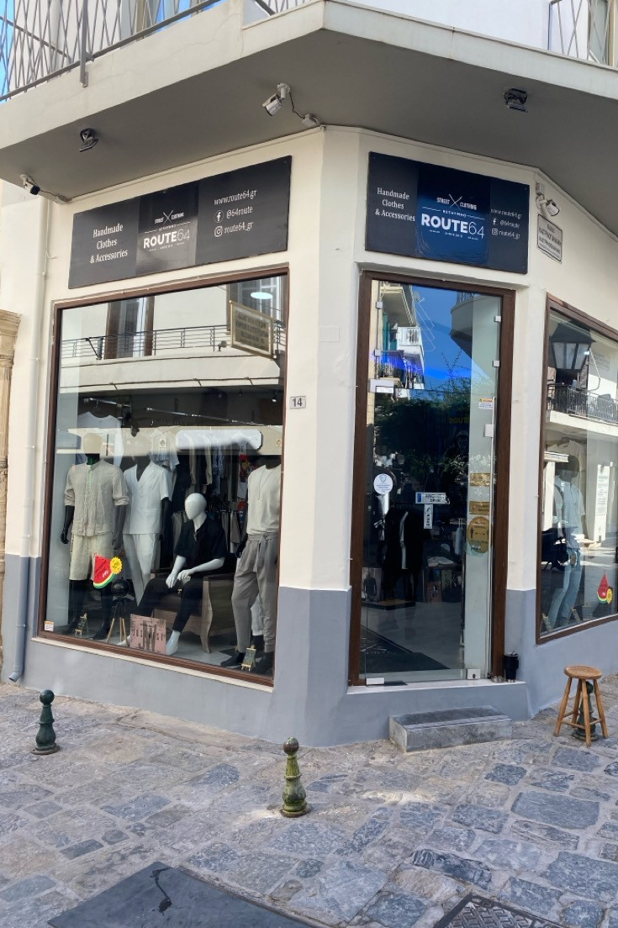
Menin KV-jaksolle merkonomi alalta, 11.9.2024 - 22.9.2024 väliselle ajan jaksolle. Olin Rethymnossa Kreikassa. Työpaikassa nimeltä Route64, Tsouderon Kastrinogiannaki 14.

Slide 3
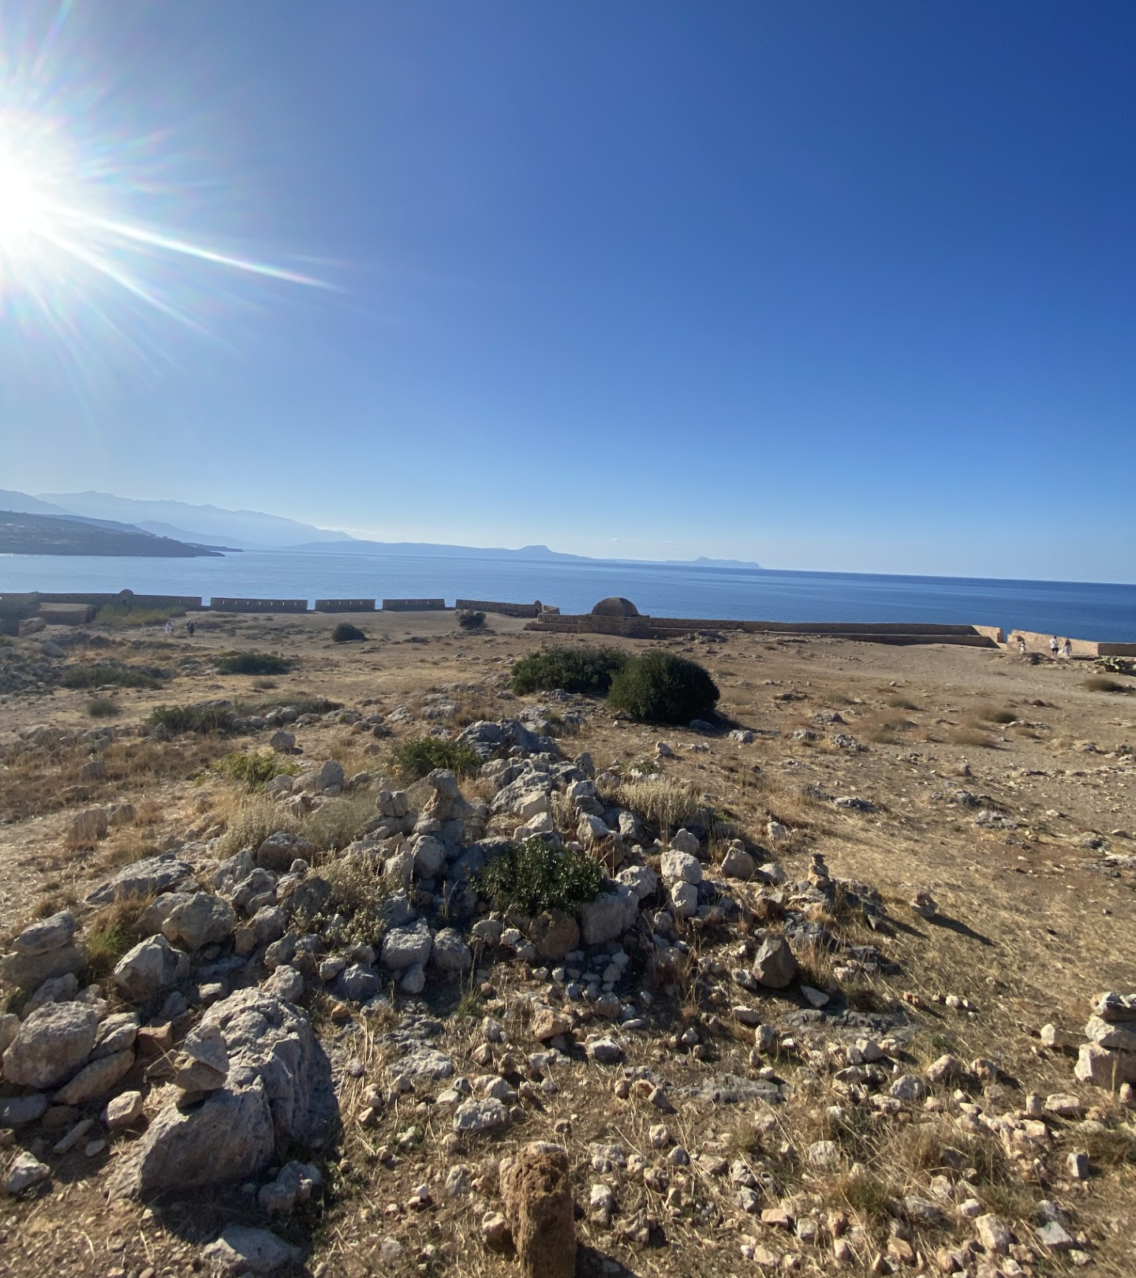
Jaksolle hakeutuminen
Päädyin KV-jaksolle koska osa luokkalaisistani oli jo aikaisemmin käynyt vaihdossa, he suosittelivat sitä minulle hyvänä ja opettavaisena kokemuksena.
Ehdin myös hyvin valmistautua jaksolle koska minulla oli niin paljon varoitus aikaa ennen Kreikkaan lähtemistä, Keudan valmennus KV-jaksolle oli myös todella kattava ja siinä kerrottiin kaikki tärkeä mitä saattaa tarvita jakson aikana.

Slide 4
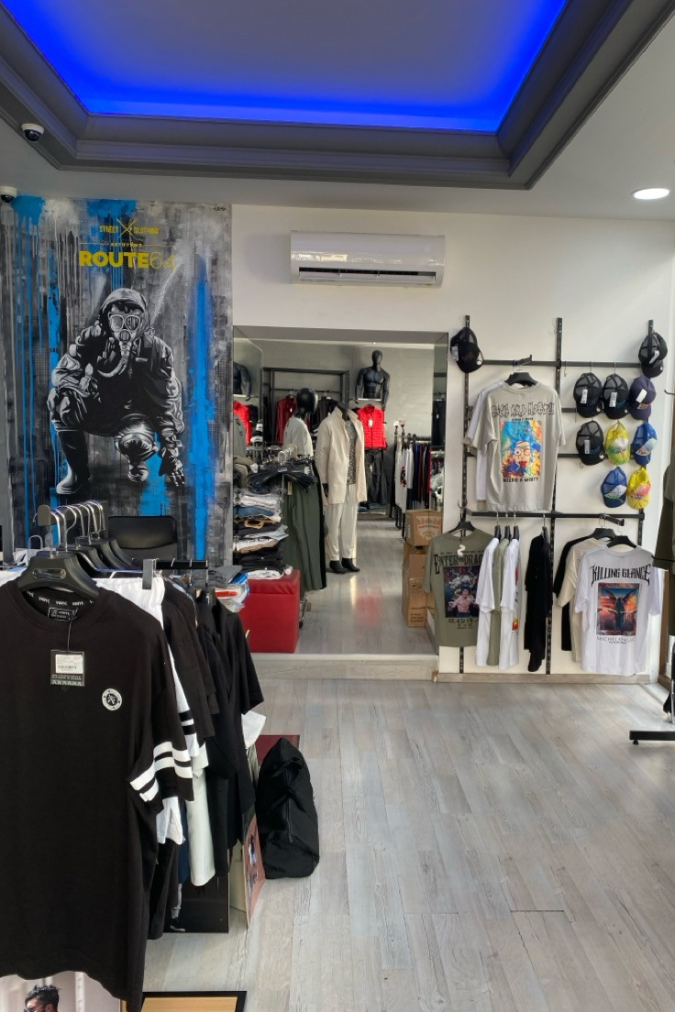
Työssäoppiminen
Työpaikkani Kreetalla oli vaatekauppa jossa myytiin nuorisolle suunniteltuja vaatteita, työpaikkani oli aika hiljainen jakson loppu vaiheilla.
Työpäiväni olivat mielestäni aika rentoja tein töitä 10.00-15.00, yleensä autoin asiakkaita ja juttelin työkaverini kanssa.
Työkulttuurin eroja oli se ettei Kreikassa ollut minkäänlaisia kiveen hakattuja sääntöjä mitä pitäisi seurata.

Slide 5

Jakson ongelmat
KV-jakson alussa sairastuin nielurisan tulehdukseen, luulin sitä aluksi vain perus kurkku kivuksi, mutta kun kipu ei lakannut päätin käydä sairaalassa. Jouduin sen takia syömään antibiootteja melkein kahden viikon ajan enkä voinut poistua asunnolta, koska kipu oli niin paha.
Kreikan kulttuuriin taas kuuluu uskonnollisuus todella vahvasti, muuten kreikan kulttuuri oli todella samanlainen muihin etelä-Euroopan maihin.

Slide 6
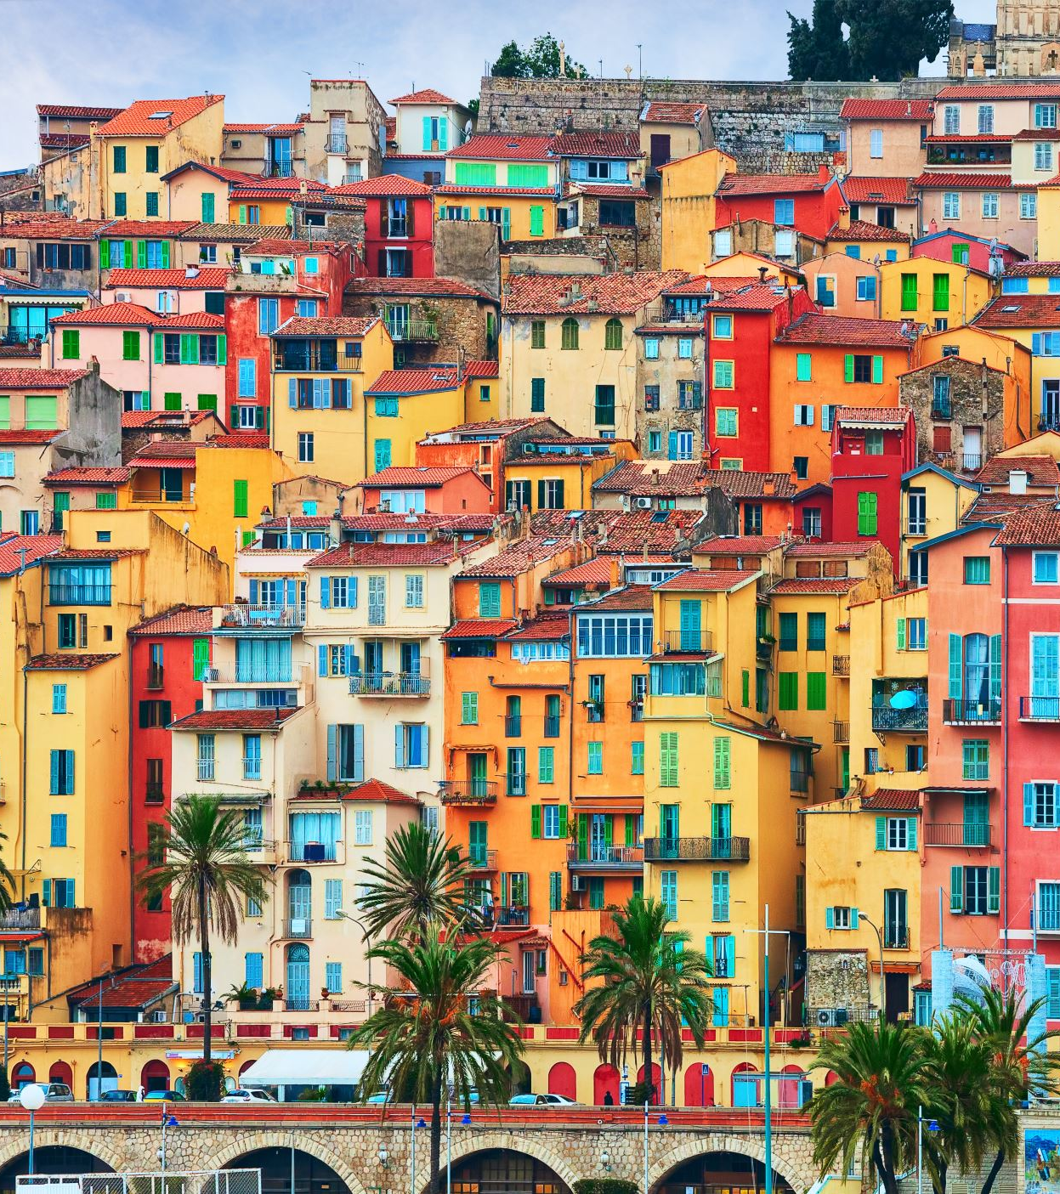
Kulttuuri eroja
Mielestäni Kreikan ihmiset olivat paljon avoimempia kuin suomessa ja puhuivat tuntemattomille enemmän.
Kreikassa huonoja puolia oli kuitenkin valtion piittaamattomuus ja se kuinka palkka taso oli todella alhainen suomeen verrattuna, Suomessa noin 3 700€ ja Kreikassa noin 800€.

Slide 7
Vapaa-aikani
Vapaa-ajallani tykkäsin käydä rannalla ja Rethymnon vanhassa kaupungissa. Ihmisiin oli helppo tutustua koska kaikki olivat todella avoimia ja valmiita keskustelemaan.
Arki taas ei vaihtunut melkeinpä yhtään suomesta paitsi että ruokien hinnat olivat halvemmat.
Majoituksen hankkiminen oli vaikeaa, olin kreikassa kahden kaverin kanssa, joten asunnon piti olla tarpeeksi iso jotta kaikki kolme saisivat omaa tilaa. Asunto johon päädyimme ei ollut meidän ensimmäinen vaihtoehto, olimme katsoneet monia asuntoja mutta päätimme tuon koska kaikille oli siinä omat huoneet ja asunto oli todella lähellä rantaa ja vanhaa kaupunkia.
Isoin ero oli ettei hana vettä saanut juoda ellei se ole filteröityä

Slide 8
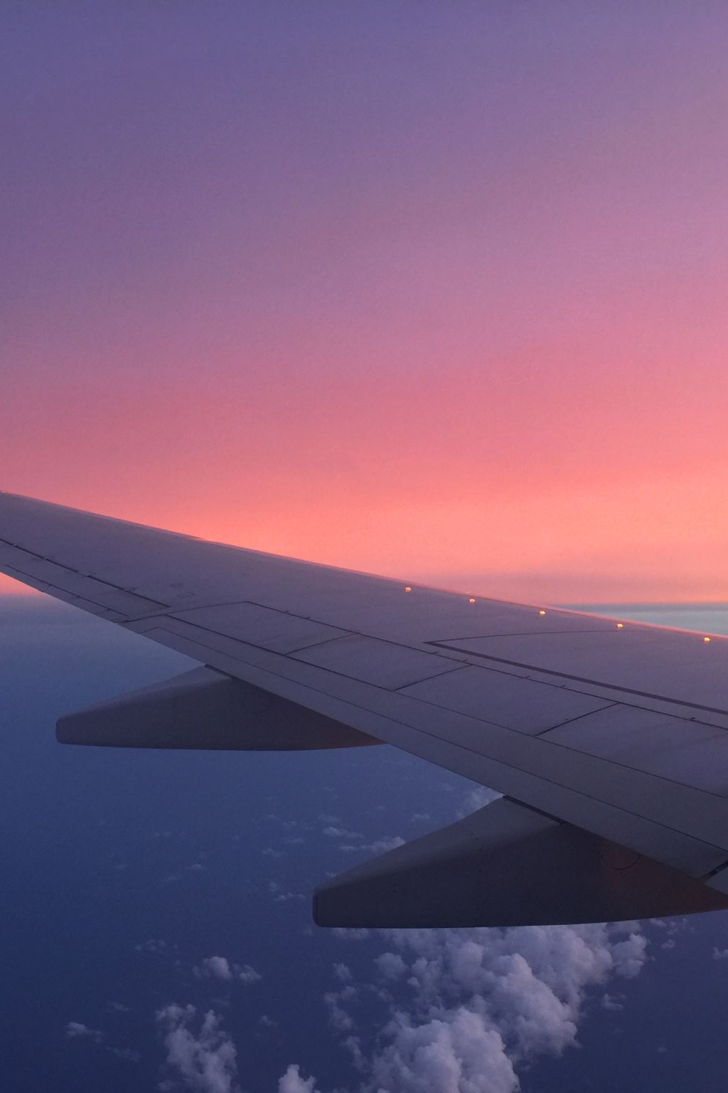
Matkustaminen
Matkaan lähdössä tein itselleni listan, jossa oli kaikki mitä minun pitää pakata ettei mitään unohtuisi.
Lennot me otimme Norwegianin kautta koska se oli halvin suora lento minkä löysimme.
Matkustaminen ei ollut kauhean mukavaa koska valitsemamme lennot olivat yö lentoja, ja lentokoneessa on yllättävän vaikea nukkua.
Koronaa ei ollut.

Slide 9
Terveiset
Suosittelen KV-jaksoa samanlaista tilaisuutta ei tule olemaan!

Slide 10
Kestävä kehitys
Kreetalla ei ollut minkäänlaista kierrätystä, ainakaan en itse huomannut.
Mielestäni kaikki kohdeltiin tasa-arvoisesti enkä huomannut yhtään syrjimistä työpaikallani.

Slide 11
Kysymyksiä
KV-jakso on todella hyvä cv:ssä, sillä moni suomalainen yritys osaa arvostaa ulkomaalla opittuja kieli- ja kulttuuritaitoja.
Jos työpaikalleni tulee Kreikkalaisia voin mahdollisesti vähän puhua heille kreikkkaa.

